Slide 1
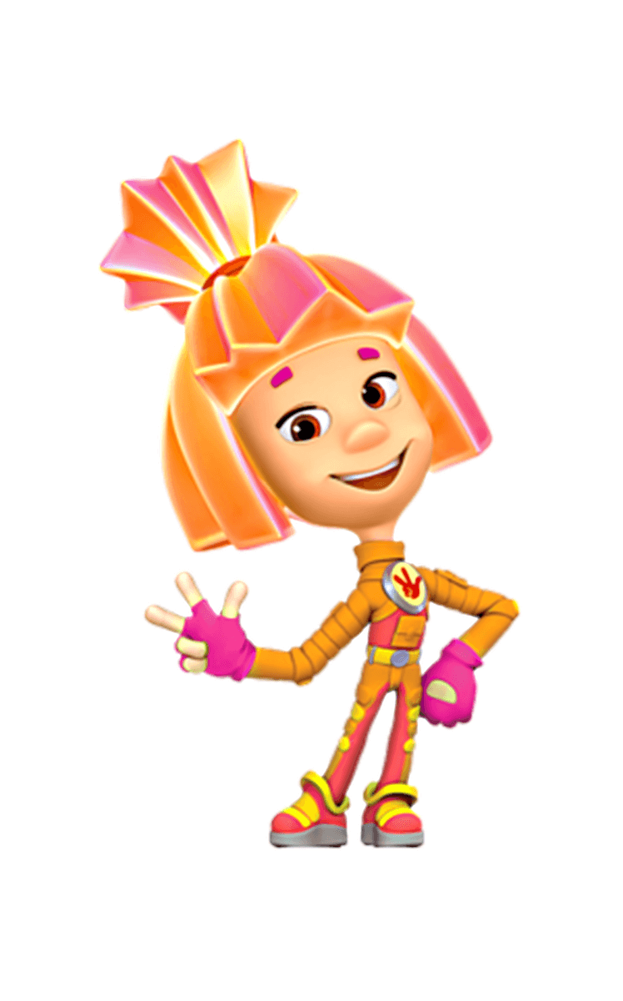
Мозаичная аппликация из бумаги

Slide 2
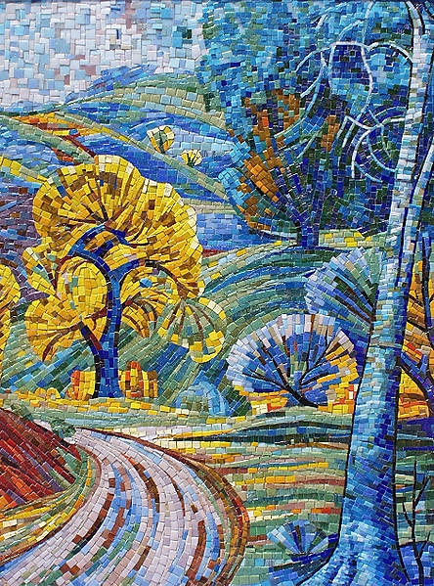
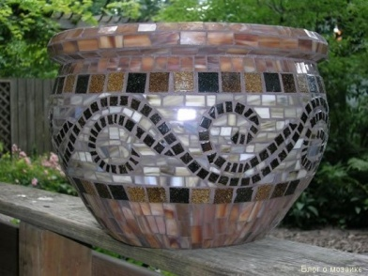
Моза́ика (фр. mosaïque, итал. mosaico от лат. (opus) musivum — (произведение) посвящённое музам)
Мозаика – рисунок, узор, составленный из небольших кусочков эмали, стекла, дерева и т.п.

Slide 3
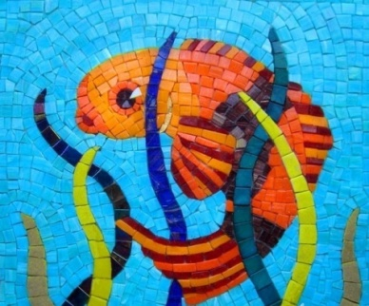
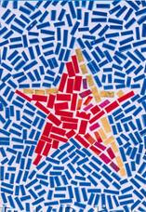
Работы выполнены в технике – «мозаики».

Slide 4
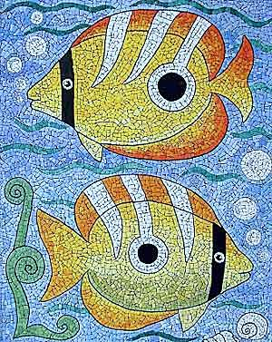
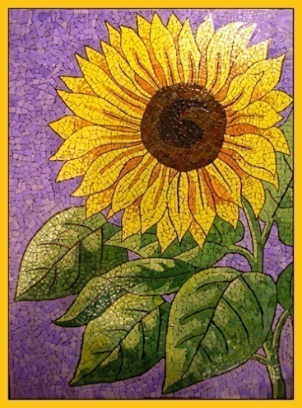
Работы выполнены в технике – «мозаики».

Slide 5
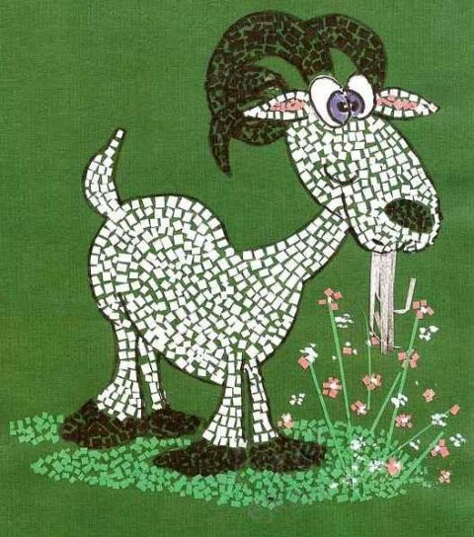


Slide 6
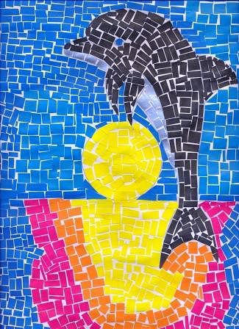
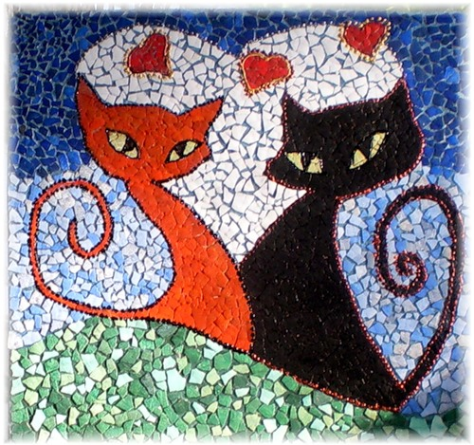

Slide 7
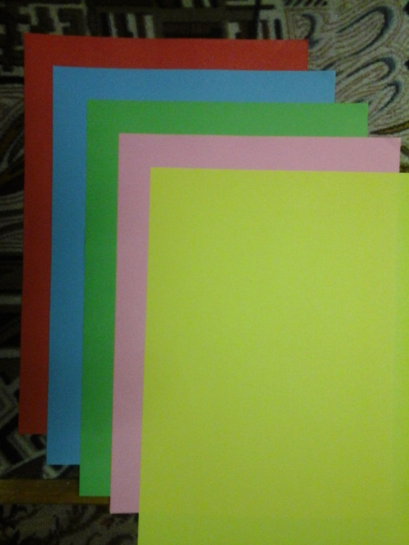
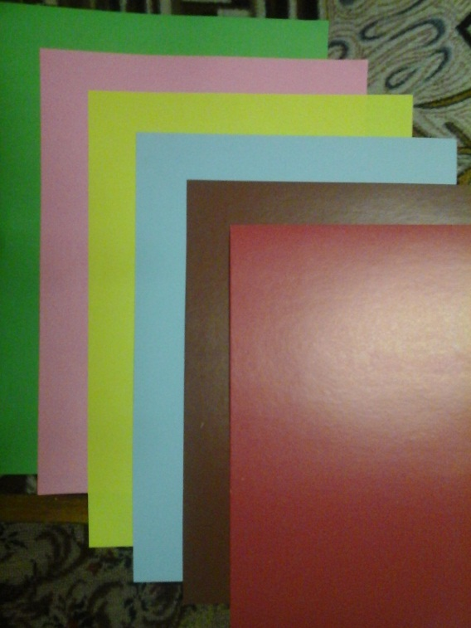
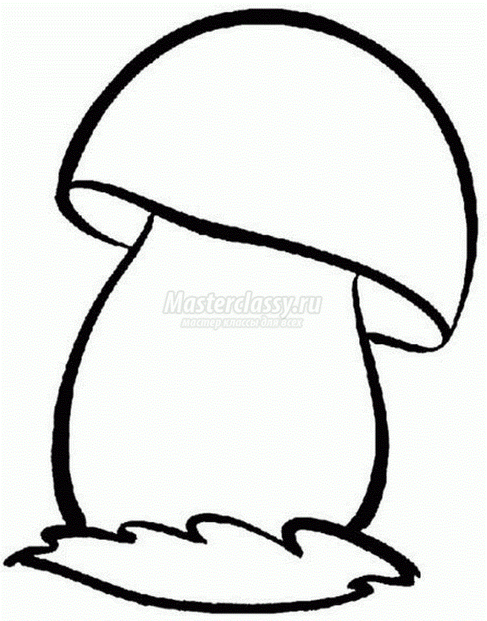
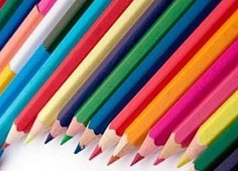
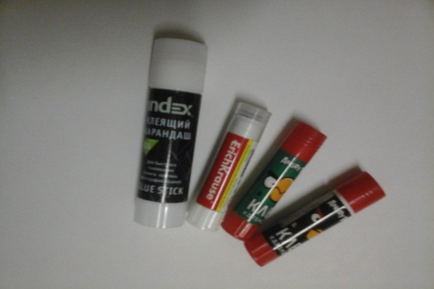
Материалы
бумага картон шаблон
Клей карандаш

Slide 8
Правила по технике безопасности при работе с клеем.
С клеем обращайся осторожно. Клей ядовит!
Наноси клей на поверхность изделия кистью.
Нельзя, чтобы клей попадал на пальцы рук, лицо, особенно в глаза.
При попадании клея в глаза надо немедленно промыть их в большом количестве воды.
По окончании работы обязательно вымыть руки и кисть.
При работе с клеем пользуйся салфеткой.

Slide 9
Народная мудрость
За всякое дело берись умело.
Без труда нет плода.
И маленькое дело делай, как большое.
Без терпенья нет уменья
Во время работы содержи рабочее место в порядке.
Береги время, работай сосредоточенно.
Научился сам – помоги товарищу.
Закончил работу – убери своё рабочее место.

Slide 10
План выполнения мозаики:
1.Выбрать понравившуюся мозаику.
2.Выбрать цветной картон.
3.Наложить шаблон на картон и обвести.
4.Взять цветную или белую бумагу.
5.Нарезать узкие полоски из цветной, белой бумаги или оторвать, отогнув узкую полоску от нижней кромки листа.
6.Нарезать или нарвать кусочки из узкой полоски.
7.Нанести клей внутри контура рисунка.
8.Заполнить оторванными или отрезанными кусочками внутри контура рисунка.

Slide 11
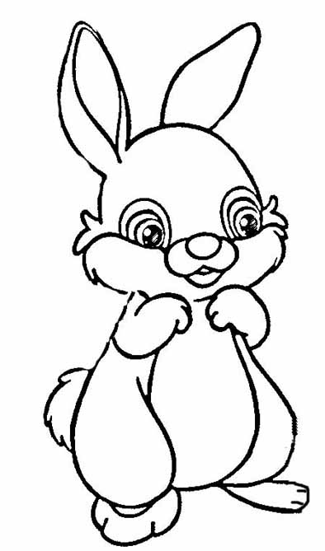
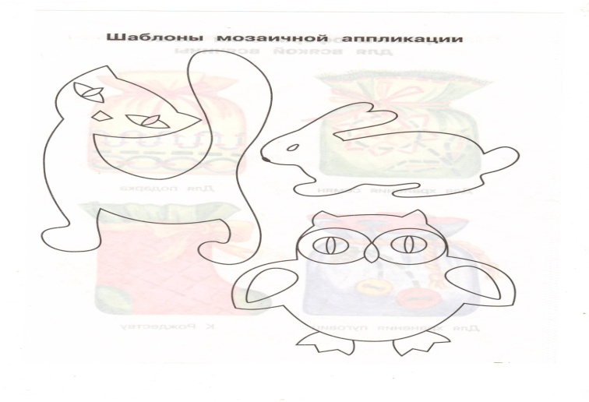
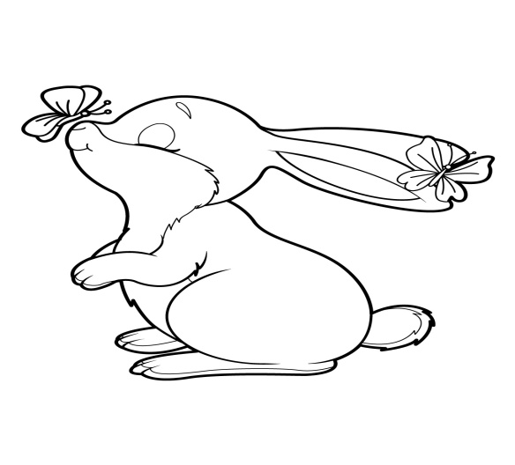

Нарисовать или скопировать на картон выбранное изображение

Slide 12
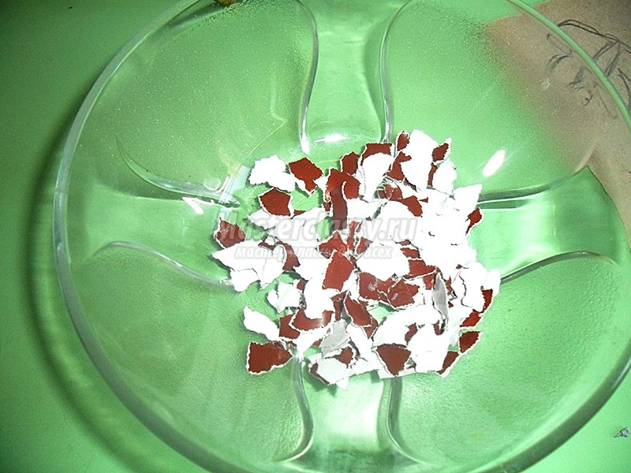
В 5 чашек нарвать руками мелко цветную бумагу отдельно каждый цвет:
небо - голубая бумага;
шляпка гриба – тёмно- коричневая;
под шляпкой – светло-коричневая;
ножка - жёлтая;
травка - зелёная.

Slide 13
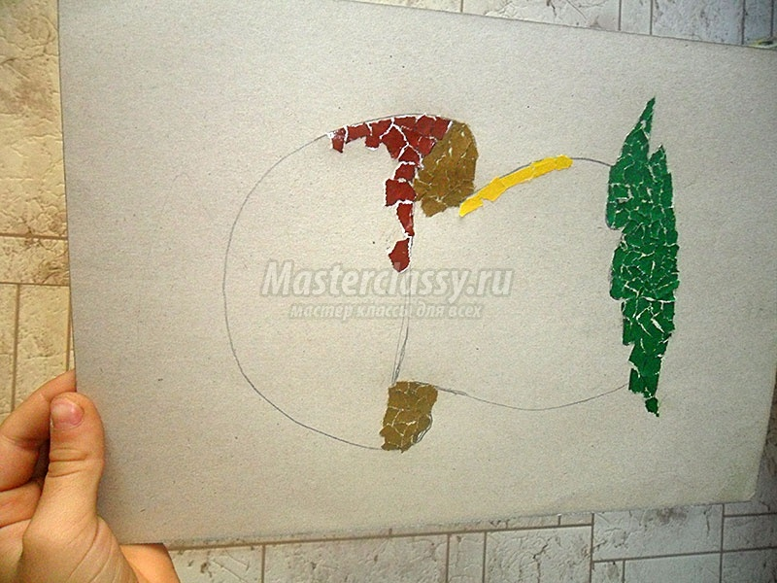
Поочерёдно наклеивать по контурам шляпку, ножку, травку, небо и остатками заклеить «землю», в основном светло- коричневой бумагой, кое- где как листики осенние-жёлтой и т.д.

Slide 14
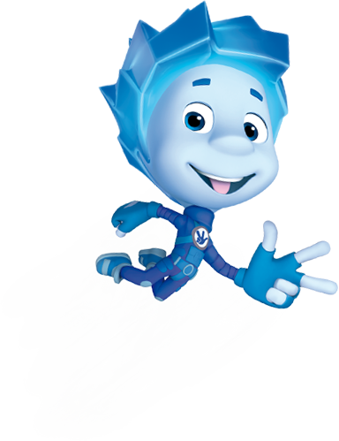
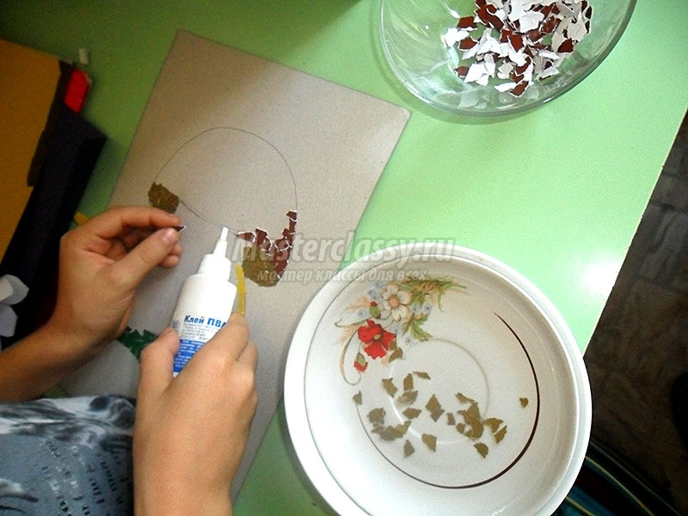

Slide 15
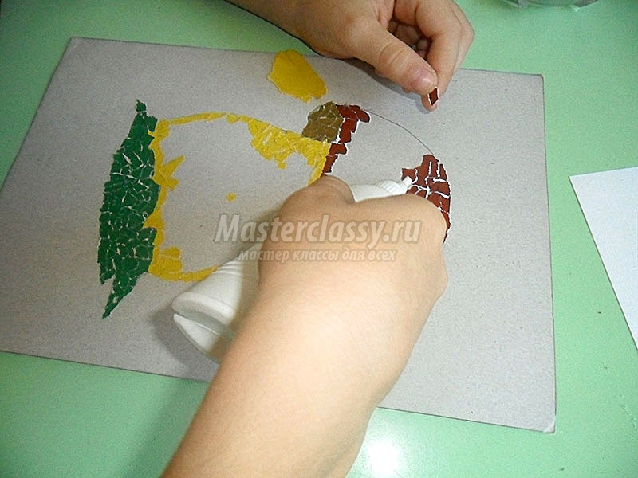

Slide 16
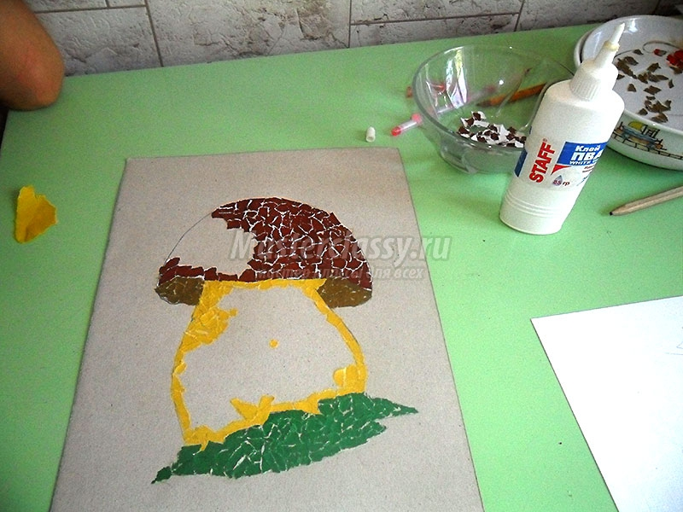

Slide 17
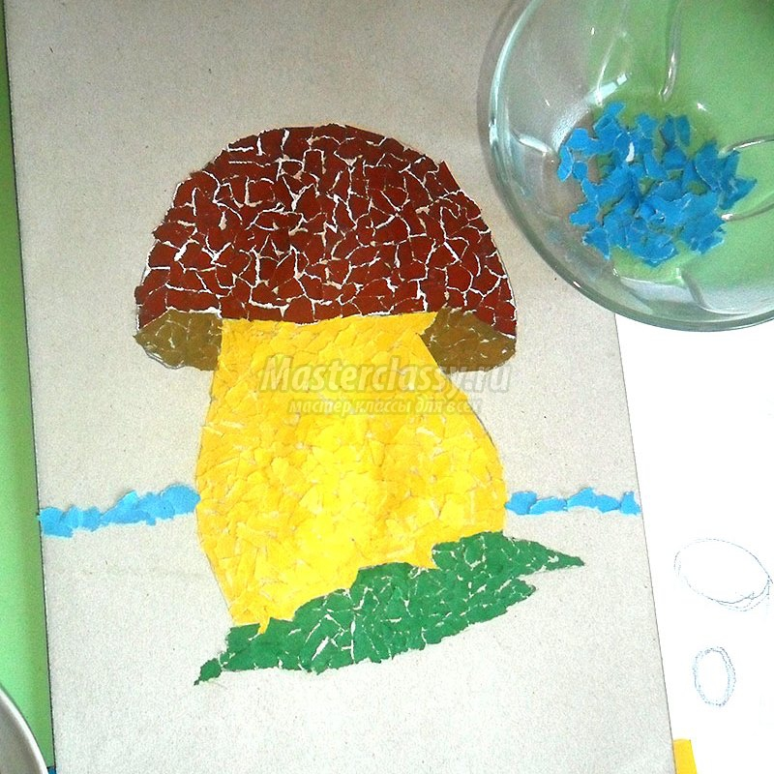

Slide 18
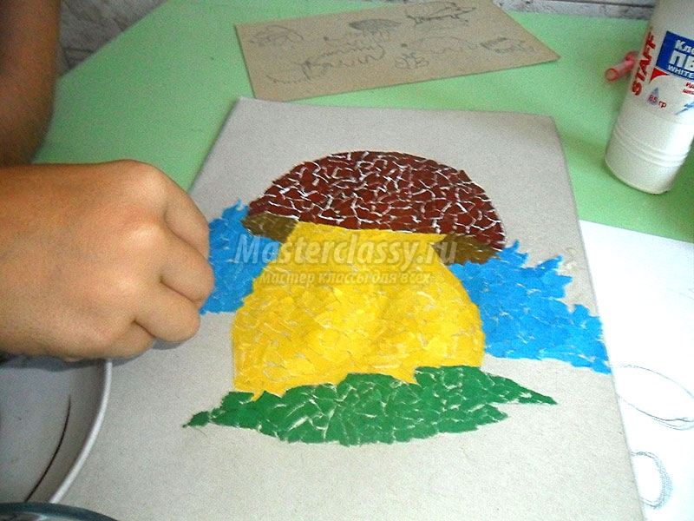
Верхнюю часть листа делаем в голубой гамме, это небо.

Slide 19
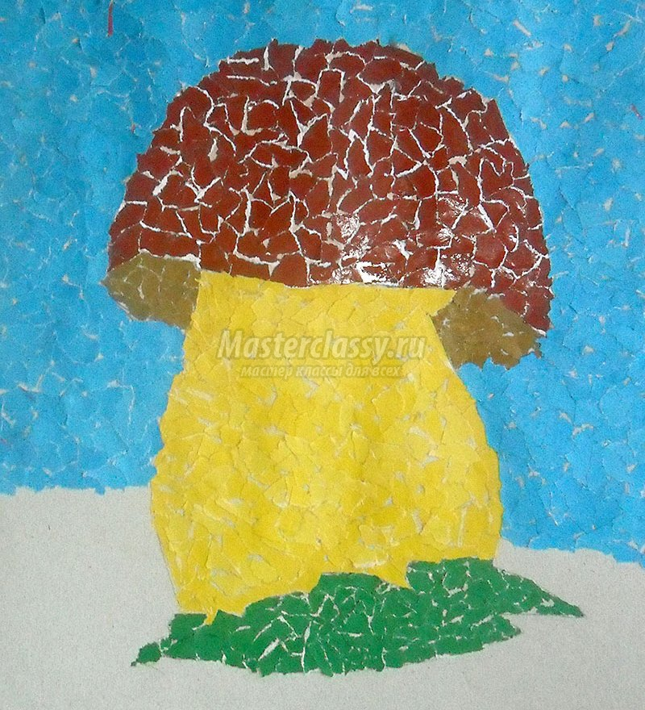
А в нижней размещаем разноцветные кусочки бумаги, имитирующие опавшую листву.

Slide 20
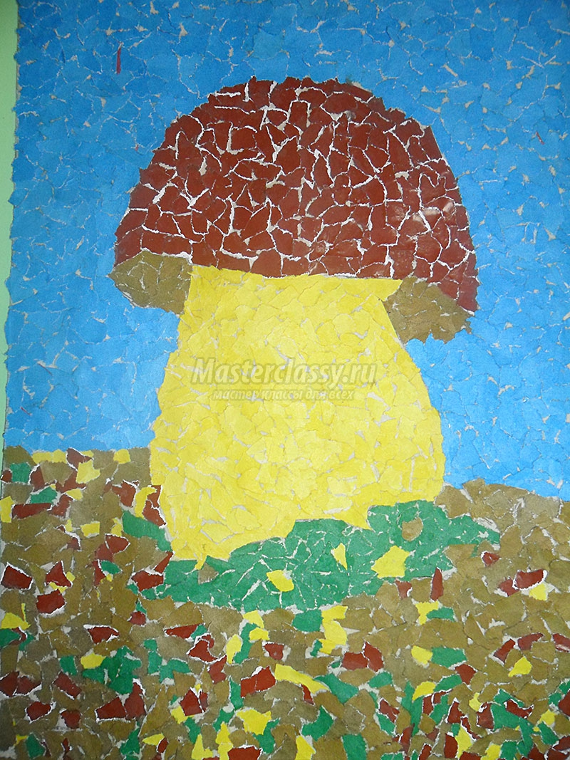

Slide 21
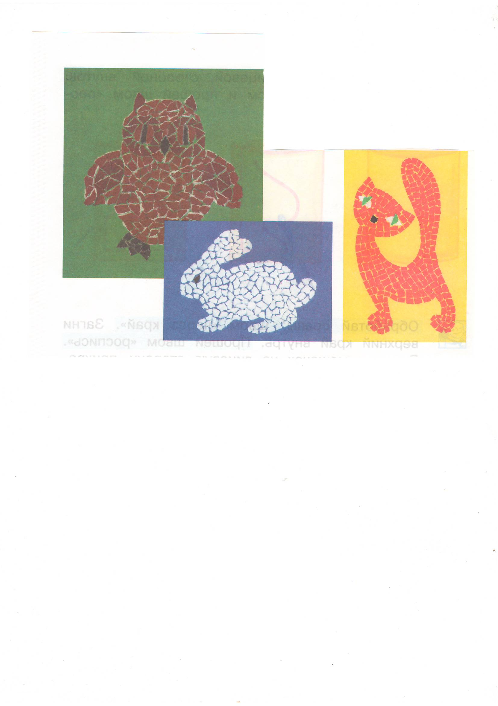

Получившуюся композицию положить под пресс, чтобы не деформировалась работа, на ночь.

Slide 22
Источники:
http://www.skypixel.ir/file/217/1920x1200/crop/هاله-سبز.jpg - фон
http://0.tqn.com/d/graphicssoft/1/S/t/L/5/TL-PaintedWoodFrame-00609.png- рамка
http://img1.1tv.ru/imgsize250x250/PR20110922211034.JPG- фиксик
Автор шаблона:
заместитель директора по УВР
МБОУ СОШ № 2 г. Гагарина Смоленской области
Наталья Николаевна Покровкова

